Slide 1
§.基础知识题 - 关系运算、逻辑运算与选择结构
要求：
1、完成本文档中所有的题目并写出分析、运行结果
2、无特殊说明，均使用VS2022编译即可
3、直接在本文件上作答，写出答案/截图（不允许手写、手写拍照截图）即可；填写答案时，为适应所填内容或贴图，
允许调整页面的字体大小、颜色、文本框的位置等
★ 贴图要有效部分即可，不需要全部内容
★ 在保证一页一题的前提下，具体页面布局可以自行发挥，简单易读即可
★ 不允许手写在纸上，再拍照贴图
★ 允许在各种软件工具上完成（不含手写），再截图贴图
★ 如果某题要求VS+Dev的，则如果两个编译器运行结果一致，贴VS的一张图即可，如果不一致，则两个图都要贴
4、转换为pdf后提交
5、3月26日前网上提交本次作业（在“文档作业”中提交）

Slide 2


§.基础知识题 - 关系运算、逻辑运算与选择结构
贴图要求：只需要截取输出窗口中的有效部分即可，如果全部截取/截取过大，则视为无效贴图
例：无效贴图 例：有效贴图

Slide 3

§.基础知识题 - 关系运算、逻辑运算与选择结构
附：用WPS等其他第三方软件打开PPT，将代码复制到VS2022中后，如果出现类似下面的编译报错，则观察源程序
编辑窗的右下角是否为CR，如果是，单击CR，在弹出中选择CRLF，再次CTRL+F5运行即可

Slide 4
§.基础知识题 - 关系运算、逻辑运算与选择结构
特别提示：
★ 本次作业的答案，除特别提示外，上课全讲过，课件上都有!!!
★ 作业本质就是对上课内容及课件的review(因为读懂程序的逻辑很重要)
★ 对上课接受程度较好的同学，可能有点重复/多余，但还得做

Slide 5
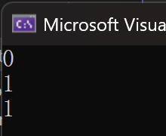
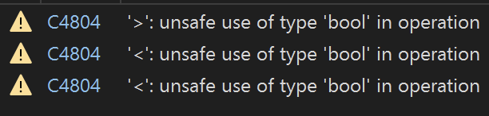
§.基础知识题 - 关系运算、逻辑运算与选择结构
1、关系运算符的求值顺序
A.观察下列程序的运行结果，回答问题并将程序的运行结果截图贴上(如果有错则贴错误信息截图)
#include <iostream>
using namespace std;
int main()
{
int a=1, b=2, c=3, d;
d = a > b > c;
cout << d << endl;
d = a < b < c;
cout << d << endl;
d = b > a < c;
cout << d << endl;
return 0;
}
1、贴运行结果
2、VS下为什么会有三个warning？说说你的理解
无warning？？？

Slide 6
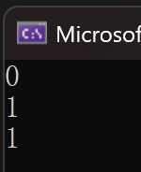
§.基础知识题 - 关系运算、逻辑运算与选择结构
1、关系运算符的求值顺序
B.观察下列程序的运行结果，回答问题并将程序的运行结果截图贴上(如果有错则贴错误信息截图)
#include <iostream>
using namespace std;
int main()
{
int a=3, b=2, c=1, d;
d = a > b > c;
cout << d << endl;
d = a < b < c;
cout << d << endl;
d = b > a < c;
cout << d << endl;
return 0;
}
1、贴运行结果
2、a>b>c这个式子，按人的常规理解(3>2且2>1)是正确的，为什么结果是0 ？ 答：3>2是真，值为1，1>1 为假，故结果为0。
a<b<c这个式子，按人的常规理解(3<2且2<1)是错误的，为什么结果是1 ？ 答：3<2是假，值为0，0<1 为真，故结果为1。
b>a<c这个式子，按人的常规理解(2>3且3<1)是错误的，为什么结果是1 ？ 答：2>3是假，值为0，0<1 为真，故结果为1。
(文字简单说明即可)

Slide 7
§.基础知识题 - 关系运算、逻辑运算与选择结构
此页不要删除，也没有意义，仅仅为了分隔题目

Slide 8
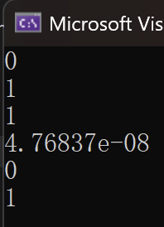
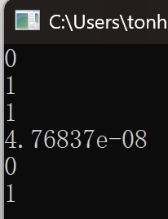
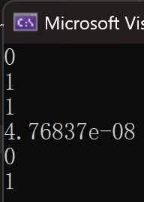
§.基础知识题 - 关系运算、逻辑运算与选择结构
2、关系运算符与实数
A.观察下列程序的运行结果，回答问题并将程序的运行结果截图贴上(如果有错则贴错误信息截图)
#include <iostream>
#include <cmath>
using namespace std;
int main()
{
float f1 = 100.25;
cout << (f1 - 100.25) << endl;
cout << (f1 == 100.25) << endl;
cout << (fabs(f1-100.25) < 1e-6) << endl;
float f2 = 1.2;
cout << (f2 - 1.2) << endl;
cout << (f2 == 1.2) << endl;
cout << (fabs(f2-1.2) < 1e-6) << endl;
return 0;
}
1、贴VS+Dev下的运行结果
2、删除第2行的#include<cmath>后，再次贴VS+Dev的
运行结果
3、由本例得出的结论，实数进行相等比较时的通用方法
是 _判断他们的差是否小于一个很小的范围_

Slide 9
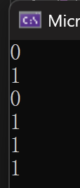

§.基础知识题 - 关系运算、逻辑运算与选择结构
2、关系运算符与实数
B.观察下列程序的运行结果，回答问题并将程序的运行结果截图贴上(如果有错则贴错误信息截图)
#include <iostream>
#include <cmath> //VS可不加
using namespace std;
int main()
{
double d1=123.456789012345678;
double d2=123.456789123456789;
cout << (d1==d2) << endl;
cout << (fabs(d1-d2)<1e-6) << endl;
cout << (fabs(d1-d2)<1e-7) << endl;
float f1=123.456789012345678;
float f2=123.456789123456789;
cout << (f1==f2) << endl;
cout << (fabs(f1-f2)<1e-6) << endl;
cout << (fabs(f1-f2)<1e-7) << endl;
return 0;
} //VS有两个warning
1、贴运行结果
2、观察fabs(**)<1e-6 和 fabs(**)<1e-7在float和double下
的表现，哪个相同？哪个不同？为什么？
答：在float中相同，在double中不同，因为前者精度不够，输入数的精度会被转换为七位有效数字精度，导致精度损失，而后者在10e-7量级不会出现这种情况。

Slide 10
§.基础知识题 - 关系运算、逻辑运算与选择结构
此页不要删除，也没有意义，仅仅为了分隔题目

Slide 11
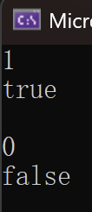
§.基础知识题 - 关系运算、逻辑运算与选择结构
3、逻辑常量与逻辑变量
A.观察下列程序的运行结果，回答问题并将程序的运行结果截图贴上(如果有错则贴错误信息截图)
#include <iostream>
using namespace std;
int main()
{
cout << true << endl;
cout << "true" << endl;
cout << endl;
cout << false << endl;
cout << "false" << endl;
return 0;
}
1、贴运行结果
2、解释 true 和 "true" 的区别（false和"false"）
答：true表示真，存储为00000001，而“true”则是字符串。
false与“false”同理。
3、进阶思考：目前直接输出逻辑常量true和false，在屏幕上
输出的输出是1/0，如果想输出为true/false，应该怎么做？
答：添加前到符号boolalpha
注意：1、不允许用分支语句/条件运算符
2、提示：去网上查一个前导格式控制符(课件无)

Slide 12
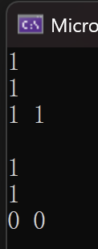
§.基础知识题 - 关系运算、逻辑运算与选择结构
3、逻辑常量与逻辑变量
B.观察下列程序的运行结果，回答问题并将程序的运行结果截图贴上(如果有错则贴错误信息截图)
#include <iostream>
using namespace std;
int main()
{
bool k1 = true;
cout << sizeof(true) << endl;
cout << sizeof(k1) << endl;
cout << k1 << ' ' << int(k1) << endl;
cout << endl;
bool k2 = false;
cout << sizeof(false) << endl;
cout << sizeof(k2) << endl;
cout << k2 << ' ' << int(k2) << endl;
return 0;
}
1、贴运行结果
2、bool型常量/变量在内存中占用_1_字节，值是__0或1__
总结bool型常量/变量在输出时的规则
（限制：在无3.A的前导格式控制符的前提下）
直接输出对应的整数，true输出1，false输出0.

Slide 13




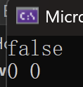
§.基础知识题 - 关系运算、逻辑运算与选择结构
3、逻辑常量与逻辑变量
C.观察下列程序的运行结果，回答问题并将程序的运行结果截图贴上(如果有错则贴错误信息截图)
#include <iostream>
using namespace std;
int main()
{
bool k;
cin >> k;
cout << k << ' ' << int(k) << endl;
return 0;
}
1、输入0，输出是：
2、输入1，输出是：
3、输入123，输出是：
4、输入true，输出是：
5、输入false，输出是：
总结bool型变量在输入时的规则：取输入的第一个字符，若是数字，则0为false，非0为true，若是字符，则为false。

Slide 14
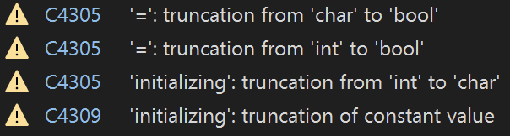

§.基础知识题 - 关系运算、逻辑运算与选择结构
3、逻辑常量与逻辑变量
D.观察下列程序的运行结果，回答问题并将程序的运行结果截图贴上(如果有错则贴错误信息截图)
#include <iostream>
using namespace std;
int main()
{
bool k;
k='A';
cout << k << ' ' << (int)k << endl;
k=0;
cout << k << ' ' << (int)k << endl;
k=256;
cout << k << ' ' << (int)k << endl;
char c = 256;
cout << (int)c << endl;
return 0;
}
1、贴运行结果
2、解释VS下waring的意思
答：将非bool类型转换为bool类型会警告。
3、k='A'是1字节赋值给1字节，为什么还有warning？
答：因为char并非只有00000000与00000001。
4、k=256如果按整型的4字节赋给1字节，k应该是多少？
现在实际是多少？为什么？(和c对比)
答：k应该是0，但实际是1，因为赋值给bool时会判断原数字非0即为true
5、为什么不 cout << c，而是 (int)c ?
因为0对应的字符无法看到输出
6、"非0为真0为假"这句话如何解释？
将整型赋值给bool时，非0最后得出的就是真值。

Slide 15
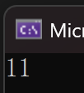
§.基础知识题 - 关系运算、逻辑运算与选择结构
3、逻辑常量与逻辑变量
E.观察下列程序的运行结果，回答问题并将程序的运行结果截图贴上(如果有错则贴错误信息截图)
#include <iostream>
using namespace std;
int main()
{
bool f=true;
int a=10;
a=a+f;
cout << a << endl;
return 0;
}
1、贴运行结果
2、当bool参与表达式计算时，当做___1来计算____

Slide 16
§.基础知识题 - 关系运算、逻辑运算与选择结构
此页不要删除，也没有意义，仅仅为了分隔题目

Slide 17
§.基础知识题 - 关系运算、逻辑运算与选择结构
4、逻辑运算符与逻辑运算
A.完成下列两个表格的填写（a/b是两个逻辑值，填写的内容不要用黑色）
a | b | !a | !b | a&&b | a||b
1 | 1 | 0 | 0 | 1 | 1
1 | 0 | 0 | 1 | 0 | 1
0 | 1 | 1 | 0 | 0 | 1
0 | 0 | 1 | 1 | 0 | 0
a | b | !a | !b | a&&b | a||b
非0 | 非0 | 0 | 0 | 1 | 1
非0 | 0 | 0 | 1 | 0 | 1
0 | 非0 | 1 | 0 | 0 | 1
0 | 0 | 1 | 1 | 0 | 0

Slide 18
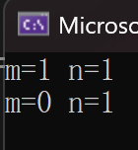
§.基础知识题 - 关系运算、逻辑运算与选择结构
4、逻辑运算符与逻辑运算
B.观察下列程序的运行结果，回答问题并将程序的运行结果截图贴上(如果有错则贴错误信息截图)
#include <iostream>
using namespace std;
int main()
{
int a=1, b=2, c=3, d=4, m=1, n=1;
cout << "m=" << m << " n=" << n << endl;
(m=a>b)&&(n=c>d);
cout << "m=" << m << " n=" << n << endl;
return 0;
}
1、贴运行结果
2、解释(m=a>b)&&(n=c>d)的求值过程（标出步骤顺序）
答：1）a>b = false;
2) m = false;
3、短路运算的意思是：__对于逻辑运算符&&，从左往右遇到第一个非true表达式，后面都不会执行__

Slide 19

§.基础知识题 - 关系运算、逻辑运算与选择结构
4、逻辑运算符与逻辑运算
C.观察下列程序的运行结果，回答问题并将程序的运行结果截图贴上(如果有错则贴错误信息截图)
#include <iostream>
using namespace std;
int main()
{
int a = 1, b = 1;
5 > 3 && 2 || (8 < 4 - !0, a = 2), b = 2;
cout << a << ' ' << b << endl;
return 0;
}
有以下逗号表达式，其表达式1是逻辑表达式，表达式2按需构造
5>3 && 2 || 8<4 - !0, ***
1、构造一个测试程序，在不改变该表达式目前求值顺序的情况下
（允许插入新的运算，但目前这几个运算符的顺序不要变），
证明两点：
1、8<4 - !0 存在短路运算
2、*** 不存在短路运算
2、用栈方式画包含短路运算的表达式，则从分析到短路运算符
进栈开始（本例中为||）,忽略_比||优先级高的_运算符。（所有 / 比||
优先级高的）

Slide 20
§.基础知识题 - 关系运算、逻辑运算与选择结构
此页不要删除，也没有意义，仅仅为了分隔题目

Slide 21
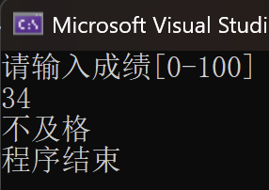
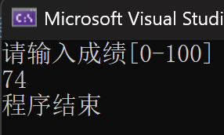
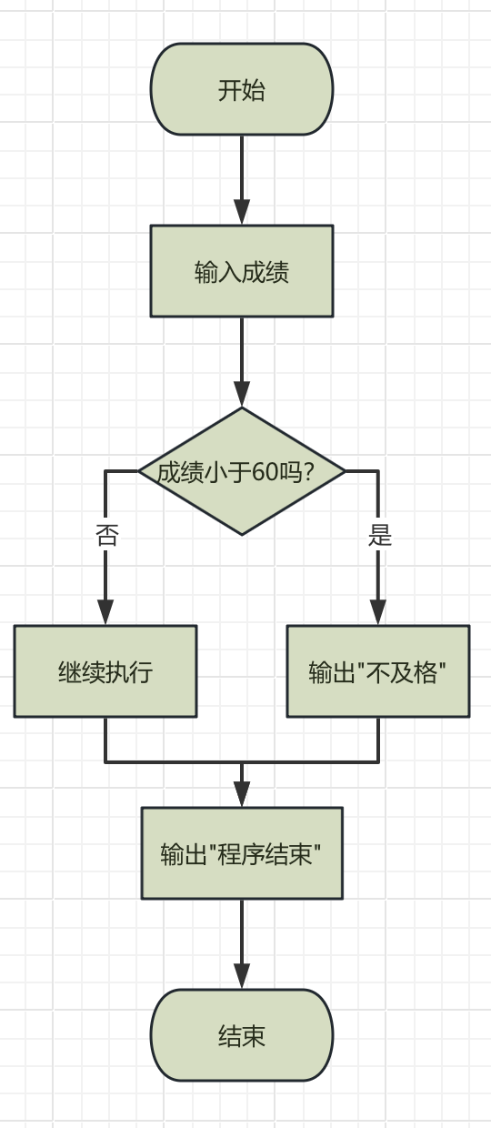
§.基础知识题 - 关系运算、逻辑运算与选择结构
5、if语句 - 基本使用
A.观察下列程序的运行结果，回答问题并将程序的运行结果截图贴上(如果有错则贴错误信息截图)
#include <iostream>
using namespace std;
int main()
{
int i;
cout<<"请输入成绩[0-100]"<<endl;
cin >> i;
if (i<60) {
cout << "不及格" << endl;
}
cout << "程序结束" << endl;
return 0;
}
1、输入34，贴运行结果
2、输入74，贴运行结果
3、画出程序对应的流程框图

Slide 22
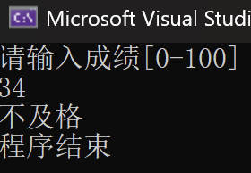
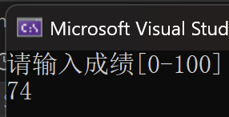
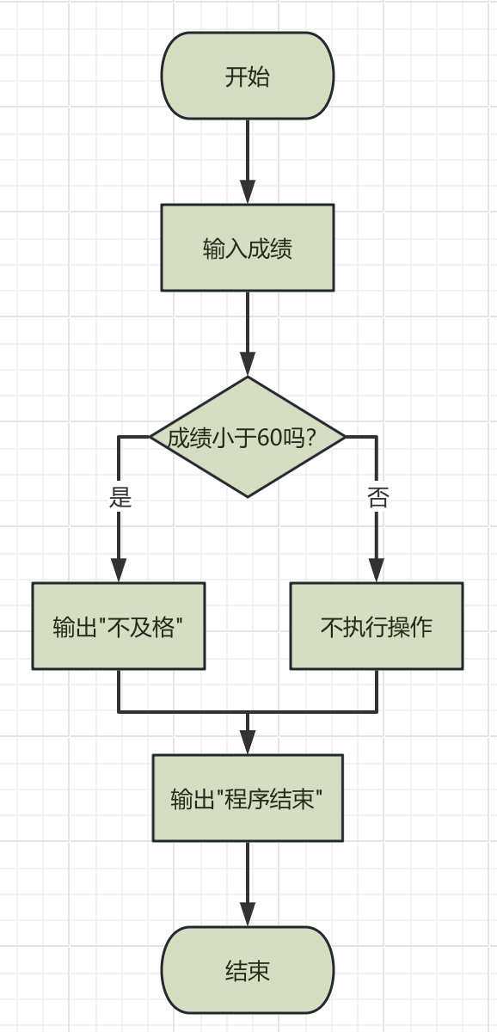
§.基础知识题 - 关系运算、逻辑运算与选择结构
5、if语句 - 基本使用
B.观察下列程序的运行结果，回答问题并将程序的运行结果截图贴上(如果有错则贴错误信息截图)
#include <iostream>
using namespace std;
int main()
{
int i;
cout<<"请输入成绩[0-100]"<<endl;
cin >> i;
if (i<60) {
cout << "不及格" << endl;
cout << "程序结束" << endl; //未缩进
}
return 0;
}
1、输入34，贴运行结果
2、输入74，贴运行结果
3、画出程序对应的流程框图
4、程序标注“未缩进”的行，_应该__（应该/不应该）缩进

Slide 23
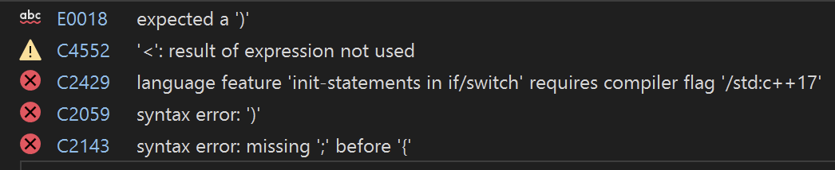
§.基础知识题 - 关系运算、逻辑运算与选择结构
5、if语句 - 基本使用
C.观察下列程序的运行结果，回答问题并将程序的运行结果截图贴上(如果有错则贴错误信息截图)
#include <iostream>
using namespace std;
int main()
{
int i;
cout<<"请输入成绩[0-100]"<<endl;
cin >> i;
if (i<60;) {
cout << "不及格" << endl;
cout << "程序结束" << endl; //未缩进
}
return 0;
}
贴编译错误并给出解释
C2429：在if中执行语句要求c++17标准的编译；
C2059：括号匹配不成功；
C2143：失配的“)”作为一条语句缺少“;”标志语句结束。

Slide 24
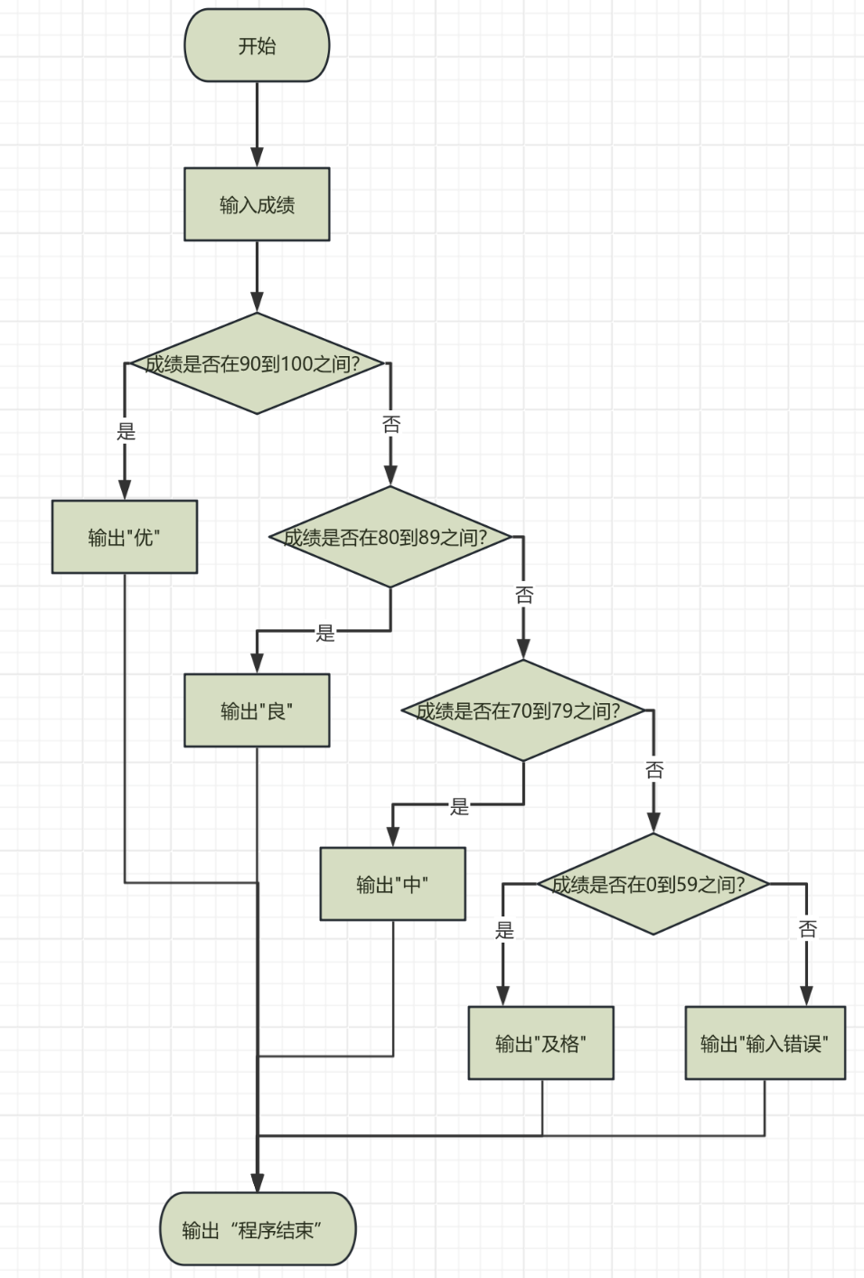
§.基础知识题 - 关系运算、逻辑运算与选择结构
5、if语句 - 基本使用
D.观察下列程序的运行结果，回答问题
#include <iostream>
using namespace std;
int main()
{
int i;
cout << "请输入成绩[0-100]" << endl;
cin >> i;
if (i>=90 && i<=100)
cout << "优" << endl;
else if (i>=80 && i<90)
cout << "良" << endl;
else if (i>=70 && i<80)
cout << "中" << endl;
else if (i>=60 && i<70)
cout << "及格" << endl;
else if (i>=0 && i<60)
cout << "不及格" << endl;
else
cout << "输入错误" << endl;
cout << "程序结束" << endl;
return 0;
}
1、给出程序的流程框图(注意字体的清晰可辨)
2、i<90能否改为i<=89？哪个更好？
3、i<90能否改为i<=90？运行是否正确？

Slide 25
§.基础知识题 - 关系运算、逻辑运算与选择结构
此页不要删除，也没有意义，仅仅为了分隔题目

Slide 26
§.基础知识题 - 关系运算、逻辑运算与选择结构
6、if语句 - 多重嵌套
A.一个有10行代码的if语句嵌套，回答问题
0：if (表达式) {
1：if (表达式) {
2：}
3：else {
4：}
5：}
6：else {
7：if (表达式) {
8：}
9：}
第0行的"{" 和 第_5_行的"}"配对
第1行的"{" 和 第_2_行的"}"配对
第3行的"{" 和 第_4_行的"}"配对
第6行的"{" 和 第_9_行的"}"配对
第7行的"{" 和 第_8_行的"}"配对
总结：给出大括号配对的基本准则
答：必须成对出现。

Slide 27
§.基础知识题 - 关系运算、逻辑运算与选择结构
6、if语句 - 多重嵌套
B.一个if语句嵌套如下，回答问题
if (表达式1) {
if (表达式2) {
A;
}
B;
}
1、当表达式1__真__(真/假/任意)，表达式2___真___(真/假/任意)时，
执行语句A
2、当表达式1___真___(真/假/任意)，表达式2__任意__(真/假/任意)时，
执行语句B

Slide 28
§.基础知识题 - 关系运算、逻辑运算与选择结构
6、if语句 - 多重嵌套
C.一个if语句嵌套如下，回答问题
if (表达式1) {
if (表达式2) {
A;
}
else {
B;
}
C;
}
else {
if (表达式3) {
D;
}
E;
}
1、当表达式1___真____(真/假/任意)，表达式2____真___(真/假/任意)时，
执行语句A
2、当表达式1____真___(真/假/任意)，表达式2____假___(真/假/任意)时，
执行语句B
3、当表达式1____真___(真/假/任意)，表达式2____任意___(真/假/任意)时，
执行语句C
4、当表达式1___假____(真/假/任意)，表达式3____真___(真/假/任意)时，
执行语句D
5、当表达式1____假___(真/假/任意)，表达式3___任意____(真/假/任意)时，
执行语句E

Slide 29
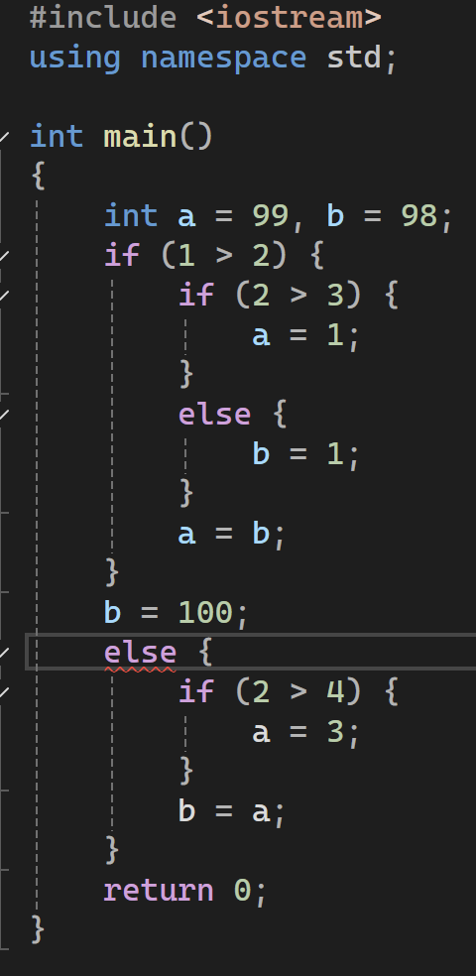
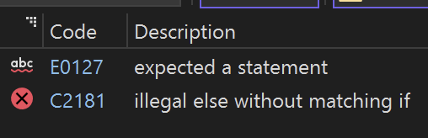
§.基础知识题 - 关系运算、逻辑运算与选择结构
6、if语句 - 多重嵌套
D.一个if语句嵌套如下，回答问题
if (表达式1) {
if (表达式2) {
A;
}
else {
B;
}
C;
}
F;
else {
if (表达式3) {
D;
}
E;
}
在6.C的基础上，在箭头位置插入语句F
1、请构造一个符合此要求的测试程序，并给出该程序的程序及编译错误
截图
2、请说明错误原因（如果计算机的报错和你的认知不同，想明白为什么）
else与if不配对，if后的表达式标志了if的结束，直接加else使得其无法与if配对。

Slide 30
§.基础知识题 - 关系运算、逻辑运算与选择结构
6、if语句 - 多重嵌套
E.一个if语句嵌套如下，回答问题
if (表达式1) {
if (表达式2) {
A;
}
B;
}
else {
C;
}
左侧代码按缩进格式排版
if (表达式1) {
  if (表达式2) {
  A;
  }
  B;
}
else {
C;
}
1、当表达式1__真___(真/假/任意)，表达式2__真__(真/假/任意)时，
执行语句A
2、当表达式1___真__(真/假/任意)，表达式2__任意__(真/假/任意)时，
执行语句B
3、当表达式1__假___(真/假/任意)，表达式2__任意__(真/假/任意)时，
执行语句C
if (表达式1) {
if (表达式2) {
A;
}
else {
B;
}
C;
}
左侧代码按缩进格式排版
if (表达式1) {
  if (表达式2) {
  A;
  }
  else {
  B;
  }
  C;
}
1、当表达式1__真___(真/假/任意)，表达式2__真__(真/假/任意)时，
执行语句A
2、当表达式1___真__(真/假/任意)，表达式2_假___(真/假/任意)时，
执行语句B
3、当表达式1__真___(真/假/任意)，表达式2__任意__(真/假/任意)时，
执行语句C

Slide 31
§.基础知识题 - 关系运算、逻辑运算与选择结构
此页不要删除，也没有意义，仅仅为了分隔题目

Slide 32
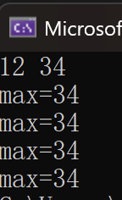
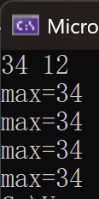
§.基础知识题 - 关系运算、逻辑运算与选择结构
7、条件运算符与条件表达式
A.观察下列程序的运行结果，回答问题并将程序的运行结果截图贴上(如果有错则贴错误信息截图)
#include <iostream>
using namespace std;
int main()
{
int a,b;
cin >> a >> b;
if (a>b)
cout << "max=" << a << endl;
else
cout << "max=" << b << endl;
a > b ? cout << "max=" << a << endl : cout << "max=" << b << endl; //1
cout << "max=" << (a>b?a:b) << endl; //2
printf("max=%d", a>b?a:b); //3
return 0;
}
1、输入12 34，给出运行截图
2、输入34 12，给出运行截图
3、//1 //2 //3这三种条件运算符的使用，
按你的喜欢程度排序为___231___

Slide 33
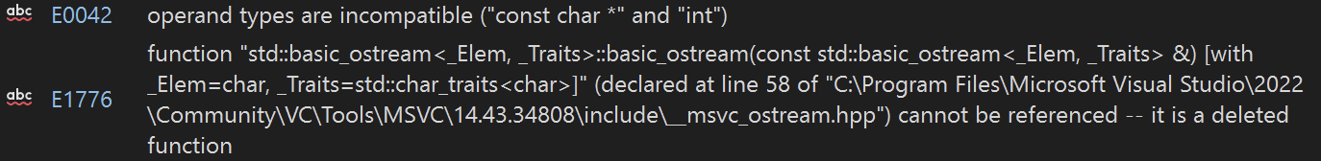
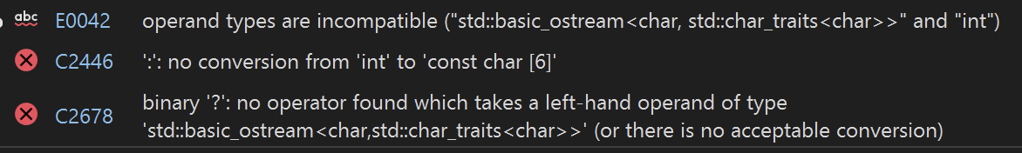
§.基础知识题 - 关系运算、逻辑运算与选择结构
7、条件运算符与条件表达式
B.观察下列程序的运行结果，回答问题并将程序的运行结果截图贴上(如果有错则贴错误信息截图)
#include <iostream>
using namespace std;
int main()
{
int a=1, b=2;
a==1 ? "Hello" : 123; //编译报错
a>b ? cout << a : printf("%d", b); //编译报错
a==1 ? 'A' : 123; //编译正确
return 0;
}
1、给出编译报错的截图
2、条件表达式使用的三句中，前两句报错，最后一
句正确，总结下条件表达式使用时的限制规则
(提示：注意表达式2和表达式3的类型)
答：冒号左右变量或函数返回值必须能相互转换。

Slide 34
§.基础知识题 - 关系运算、逻辑运算与选择结构
此页不要删除，也没有意义，仅仅为了分隔题目

Slide 35
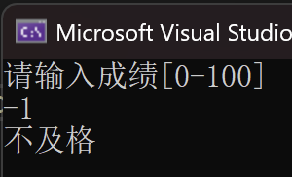
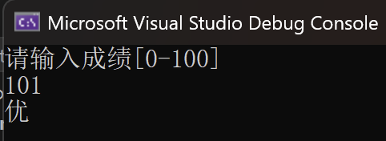
§.基础知识题 - 关系运算、逻辑运算与选择结构
8、switch-case语句
A.观察下列程序的运行结果，回答问题并将程序的运行结果截图贴上(如果有错则贴错误信息截图)
#include <iostream>
using namespace std;
int main()
{
int score;
cout<<"请输入成绩[0-100]"<<endl;
cin >> score;
switch(score/10) {
case 10:
case 9:
cout<<"优"<<endl;
break;
case 8:
cout<<"良"<<endl;
break;
case 7:
cout<<"中"<<endl;
break;
case 6:
cout<<"及格"<<endl;
break;
case 5:
case 4:
case 3:
case 2:
case 1:
case 0:
cout<<"不及格"<<endl;
break;
default:
cout<<"输入错误"<<endl;
break;
}
return 0;
}
程序的期望，是当输入的score在[0..100]时，分段输出"优/良/中/及格/不及格"，
否则输出"输入错误"
1、程序不完全正确，找出不符合期望的两个数据区间并给出运行截图
(不需要改对)
答：(100,110)、(-10,0)

Slide 36
§.基础知识题 - 关系运算、逻辑运算与选择结构
8、switch-case语句
B.观察下列程序的运行结果，回答问题并将程序的运行结果截图贴上(如果有错则贴错误信息截图)
#include <iostream>
using namespace std;
int main()
{
const int k=5;
int score;
cout<<"请输入成绩[0-100]"<<endl;
cin >> score;
switch(score/10) {
case 10:
case 9:
cout<<"优"<<endl;
break;
case 6:
cout<<"及格"<<endl;
break;
default:
cout<<"输入错误"<<endl;
break;
case k+2:
cout<<"中"<<endl;
break;
case 8:
cout<<"良"<<endl;
break;
case 5:
case 4:
case 3:
case 2:
case 1:
case 0:
cout<<"不及格"<<endl;
break;
}
return 0;
}
在8.A的基础上
1、将6、8、default的位置进行了交换
2、将7写为常变量+常量形式
验证此程序与8.A的功能是否完全一致
（即：8.A中正确的,此程序中同样正确；8.A错误的，此程序中同样错误）
结论：8.A和8.B__完全一致__(完全一致/不完全一致)
如果不完全一致，给出表现不一致的测试数据的运行截图

Slide 37
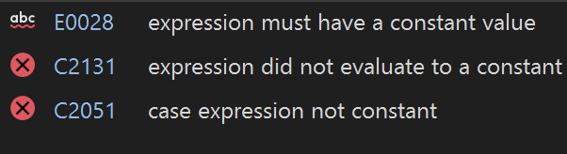
§.基础知识题 - 关系运算、逻辑运算与选择结构
8、switch-case语句
C.观察下列程序的运行结果，回答问题并将程序的运行结果截图贴上(如果有错则贴错误信息截图)
#include <iostream>
using namespace std;
int main()
{
int k=5;
int score;
cout<<"请输入成绩[0-100]"<<endl;
cin >> score;
switch(score/10) {
case 10:
case 9:
cout<<"优"<<endl;
break;
case 6:
cout<<"及格"<<endl;
break;
default:
cout<<"输入错误"<<endl;
break;
case k+2:
cout<<"中"<<endl;
break;
case 8:
cout<<"良"<<endl;
break;
case 5:
case 4:
case 3:
case 2:
case 1:
case 0:
cout<<"不及格"<<endl;
break;
}
return 0;
}
在8.B的基础上，将k从const int改为int
1、给出编译错误的截图
2、解释错误原因
case 后面跟的值必须为常量。

Slide 38
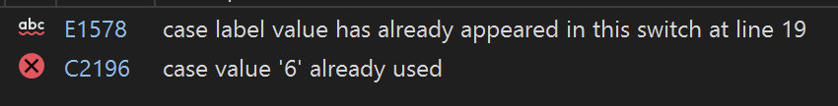
§.基础知识题 - 关系运算、逻辑运算与选择结构
8、switch-case语句
D.观察下列程序的运行结果，回答问题并将程序的运行结果截图贴上(如果有错则贴错误信息截图)
#include <iostream>
using namespace std;
int main()
{
int score;
cout<<"请输入成绩[0-100]"<<endl;
cin >> score;
switch(score/10) {
case 10:
case 9:
cout<<"优"<<endl;
break;
case 8:
cout<<"良"<<endl;
break;
case 7:
cout<<"中"<<endl;
break;
case 6:
case 4+2:
cout<<"及格"<<endl;
break;
case 5:
case 4:
case 3:
case 2:
case 1:
case 0:
cout<<"不及格"<<endl;
break;
default:
cout<<"输入错误"<<endl;
break;
}
return 0;
}
在8.A的基础上，多了一个case 4+2
1、给出编译错误的截图
2、解释错误原因
6被重复case

Slide 39
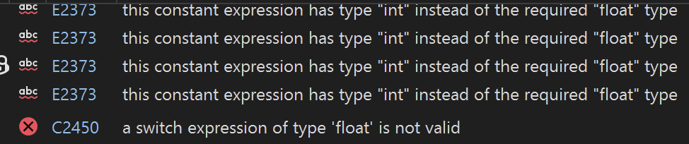
§.基础知识题 - 关系运算、逻辑运算与选择结构
8、switch-case语句
E.观察下列程序的运行结果，回答问题并将程序的运行结果截图贴上(如果有错则贴错误信息截图)
#include <iostream>
using namespace std;
int main()
{
float score;
cout<<"请输入成绩[0-100]"<<endl;
cin >> score;
switch(score/10) {
case 10:
case 9:
cout<<"优"<<endl;
break;
case 8:
cout<<"良"<<endl;
break;
case 7:
cout<<"中"<<endl;
break;
case 6:
cout<<"及格"<<endl;
break;
case 5:
case 4:
case 3:
case 2:
case 1:
case 0:
cout<<"不及格"<<endl;
break;
default:
cout<<"输入错误"<<endl;
break;
}
return 0;
}
在8.A的基础上，将score从int改为float
1、给出编译错误的截图
2、解释错误原因
switch里的变量和常量
不是同一类型

Slide 40
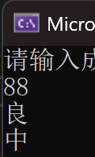
§.基础知识题 - 关系运算、逻辑运算与选择结构
8、switch-case语句
F.观察下列程序的运行结果，回答问题并将程序的运行结果截图贴上(如果有错则贴错误信息截图)
#include <iostream>
using namespace std;
int main()
{
int score;
cout<<"请输入成绩[0-100]"<<endl;
cin >> score;
switch(score/10) {
case 10:
case 9:
cout<<"优"<<endl;
break;
case 8:
cout<<"良"<<endl;
case 7:
cout<<"中"<<endl;
break;
case 6:
cout<<"及格"<<endl;
break;
case 5:
case 4:
case 3:
case 2:
case 1:
case 0:
cout<<"不及格"<<endl;
break;
default:
cout<<"输入错误"<<endl;
break;
}
return 0;
}
在8.A的基础上，删除case 8后面的break
1、给出与8.A运行结果不一致的测试数据即截图
2、解释break的作用
跳出switch语句，停止向下判断。

Slide 41
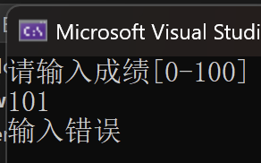
§.基础知识题 - 关系运算、逻辑运算与选择结构
8、switch-case语句
G.观察下列程序的运行结果，回答问题并将程序的运行结果截图贴上(如果有错则贴错误信息截图)
#include <iostream>
using namespace std;
int main()
{
int score;
cout << "请输入成绩[0-100]" << endl;
cin >> score;
if (score < 0 || score > 100) {
cout << "输入错误" << endl;
}
else {
switch (score / 10) {
case 10:
case 9:
cout << "优" << endl;
break;
case 8:
cout << "良" << endl;
break;
case 7:
cout << "中" << endl;
break;
case 6:
cout << "及格" << endl;
break;
default:
cout << "不及格" << endl;
break;
}
}
return 0;
}
程序同8.A，将其改正确，即所有[0..100]之外的数据均给出"输入错误"即可

Slide 42
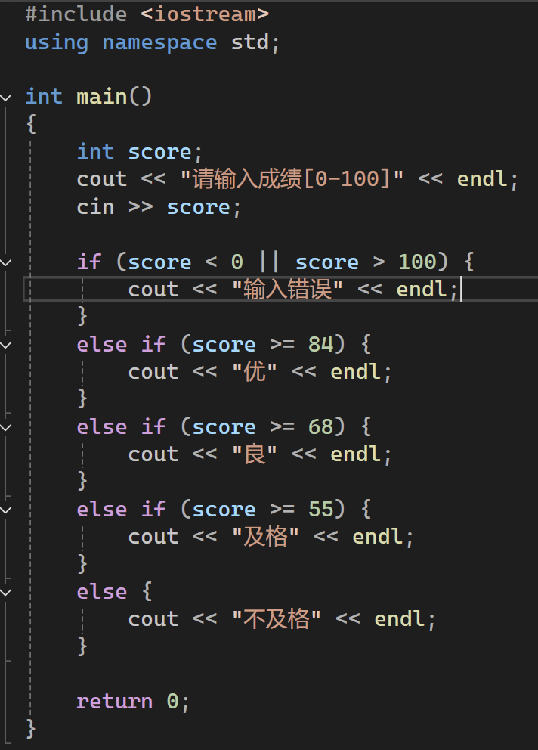
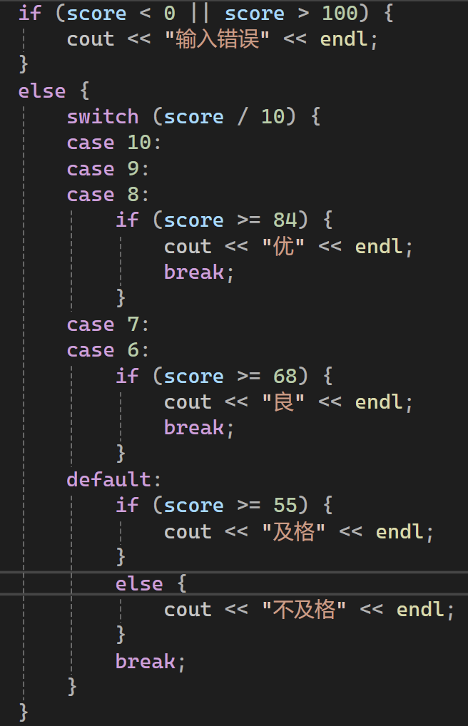
§.基础知识题 - 关系运算、逻辑运算与选择结构
8、switch-case语句
H.思考
如果将成绩区间对应为：[84-100] - 优
[68-84) - 良
[55-68) - 及格
[0-55) - 不及格
1、用if-else语句完成该程序并贴图
2、如果用switch语句，该如何实现？（如果程序太长，允许只截取能说明问题的部分即可）
3、如果学生成绩带小数点，即"xx.5"形式，能用if语句吗？能用switch语句吗？请解释原因
答：能用if，不能用switch，因为浮点数有精度损失，判断相等不能直接判断。
4、总结switch语句使用时的注意事项
答：1）case后需要为常量；2）注意break的使用；3）switch判断的变量应为整型。
5、switch-case语句能完全取代if-else吗？
答：不能。
需要文字描述的地方，尽可能用简单的文字描述清楚即可，不需要卷字数

Slide 43
§.基础知识题 - 关系运算、逻辑运算与选择结构
此页不要删除，也没有意义，仅仅为了分隔题目

